Slide 1
UTILIZADOR SEM LOGIN/REGISTO

Slide 2
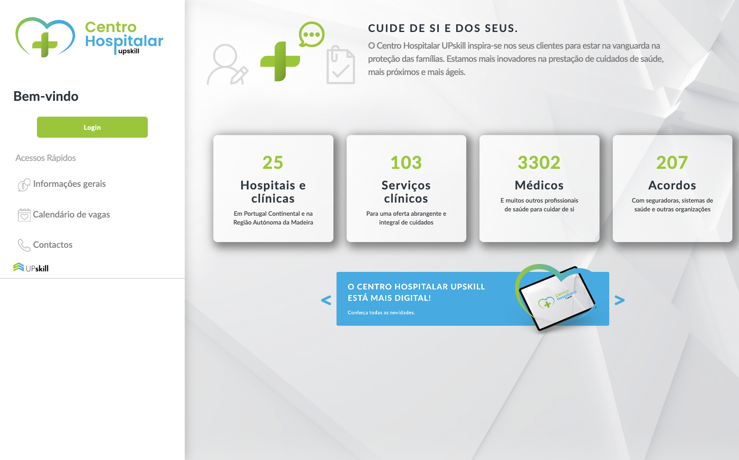
1
Colocar em baixo
Colocar a mudar pub

Slide 3
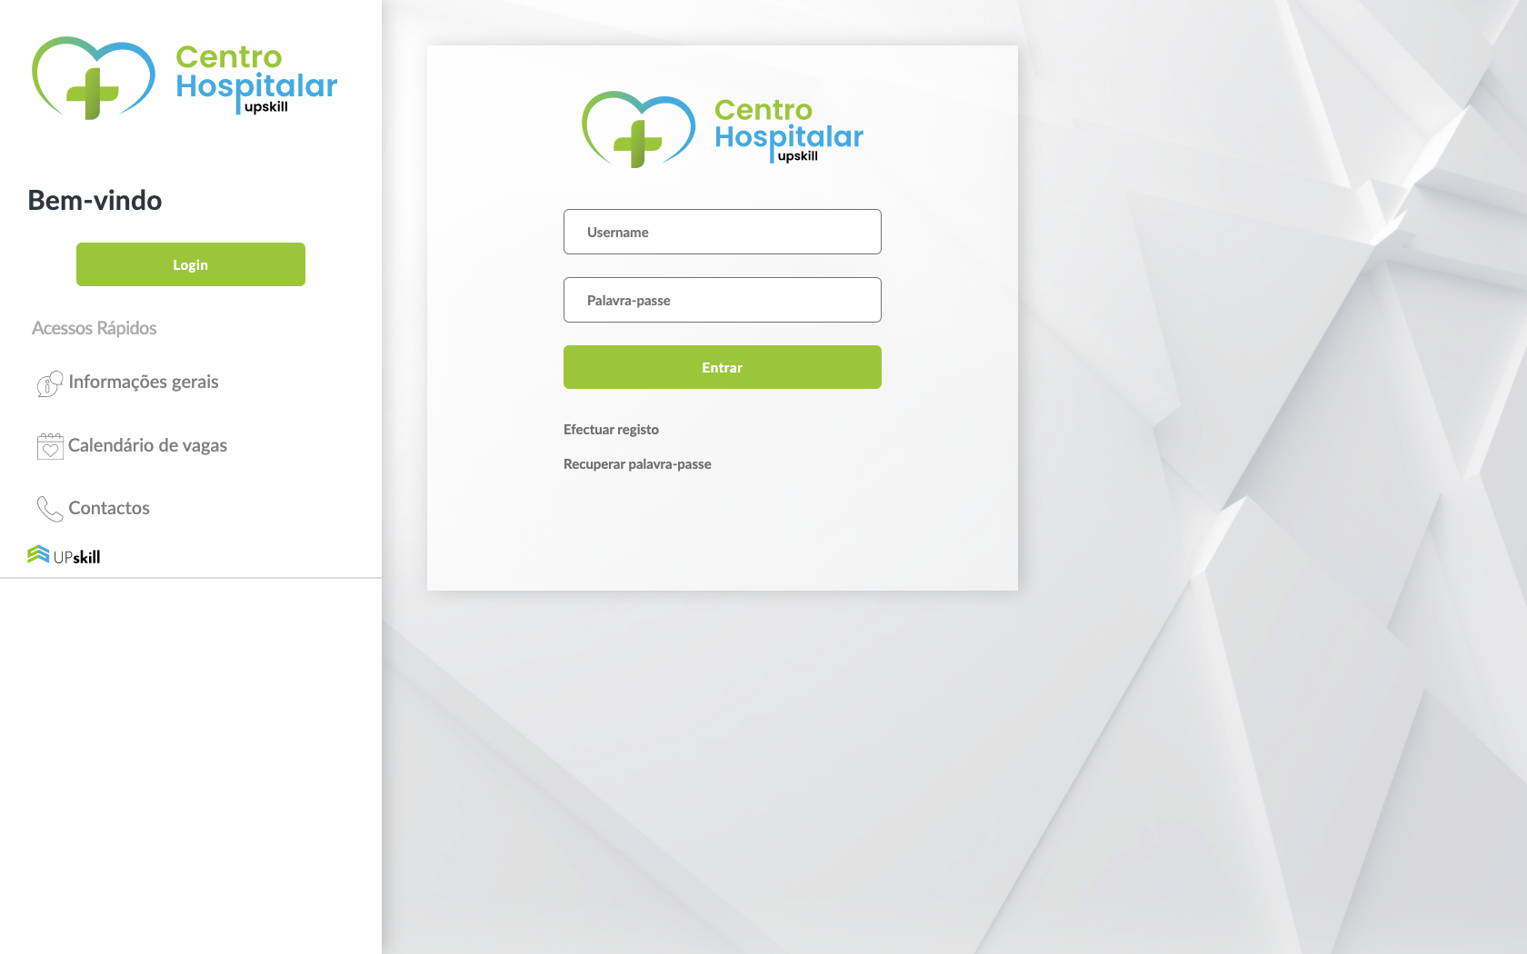
1
Criar botão: Criar Registo
2
3

Slide 4
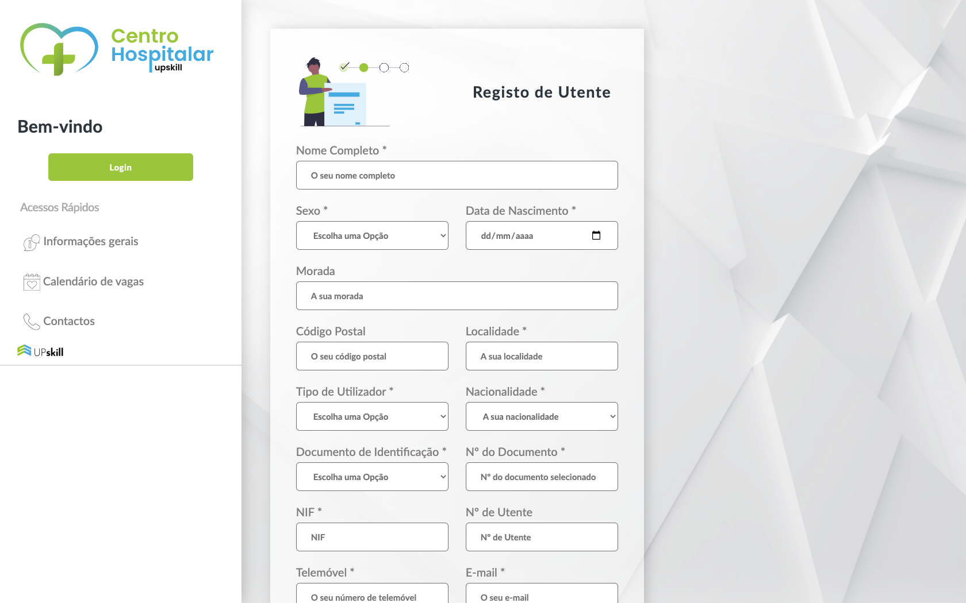
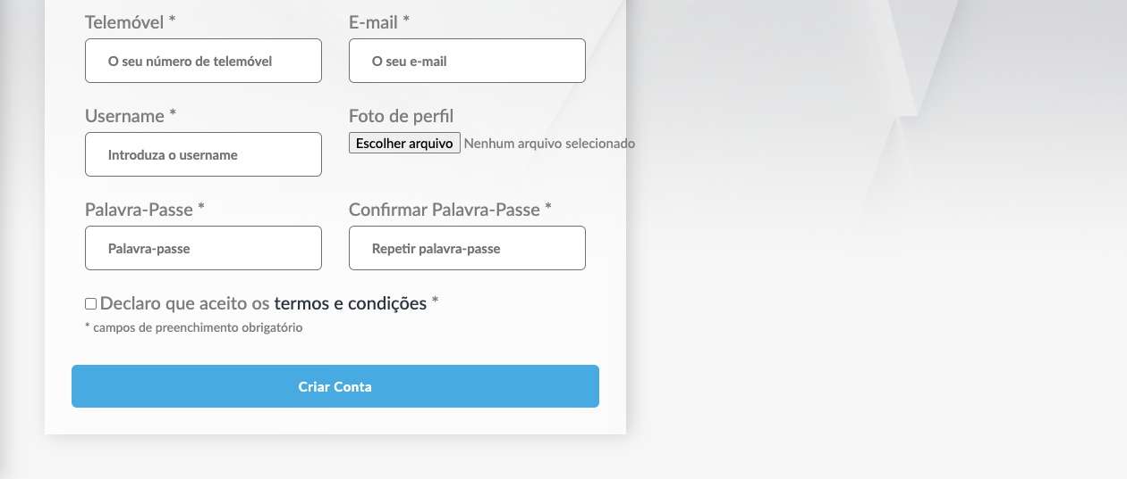
2
4

Slide 5
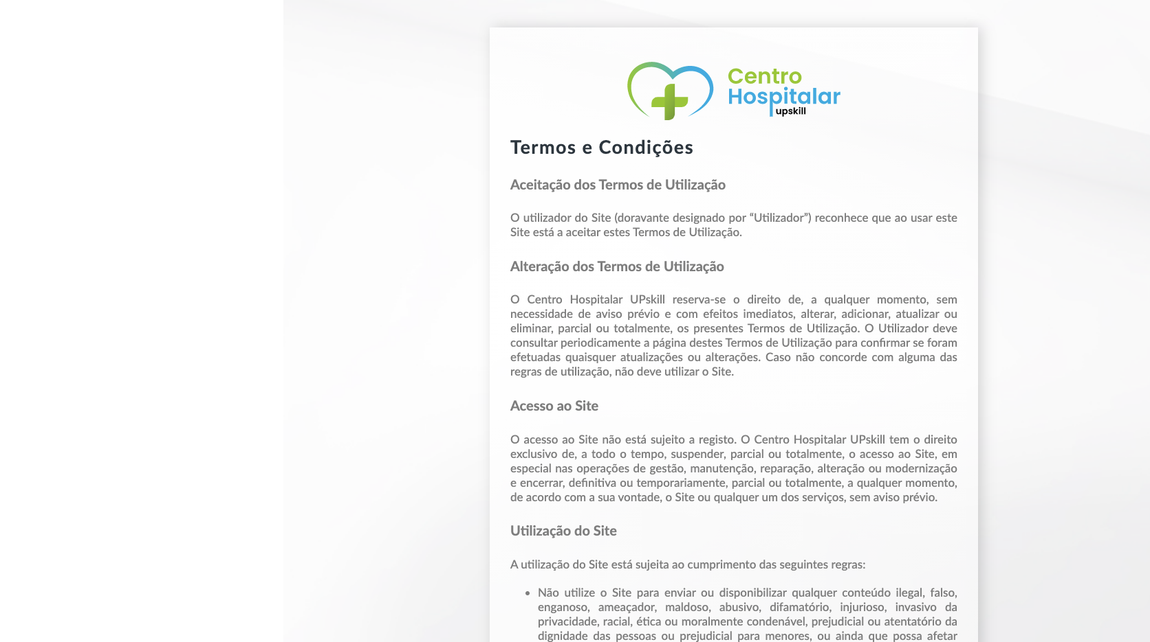
4
Centrar página

Slide 6
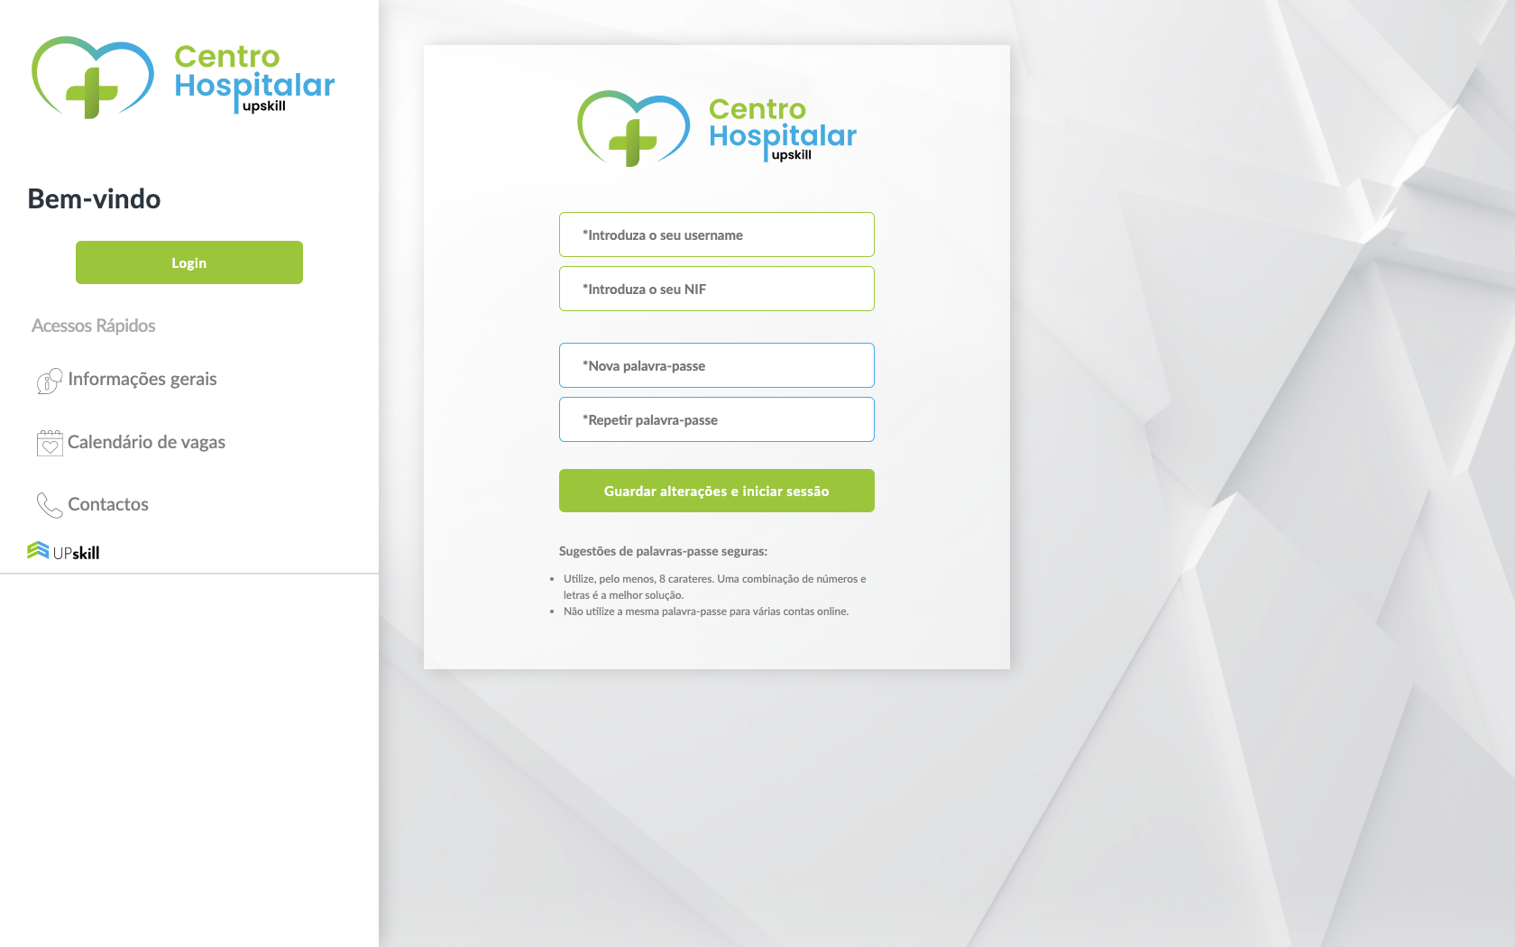
3

Slide 7
UTILIZADOR: Funcionário (Recepcionista)

Slide 8
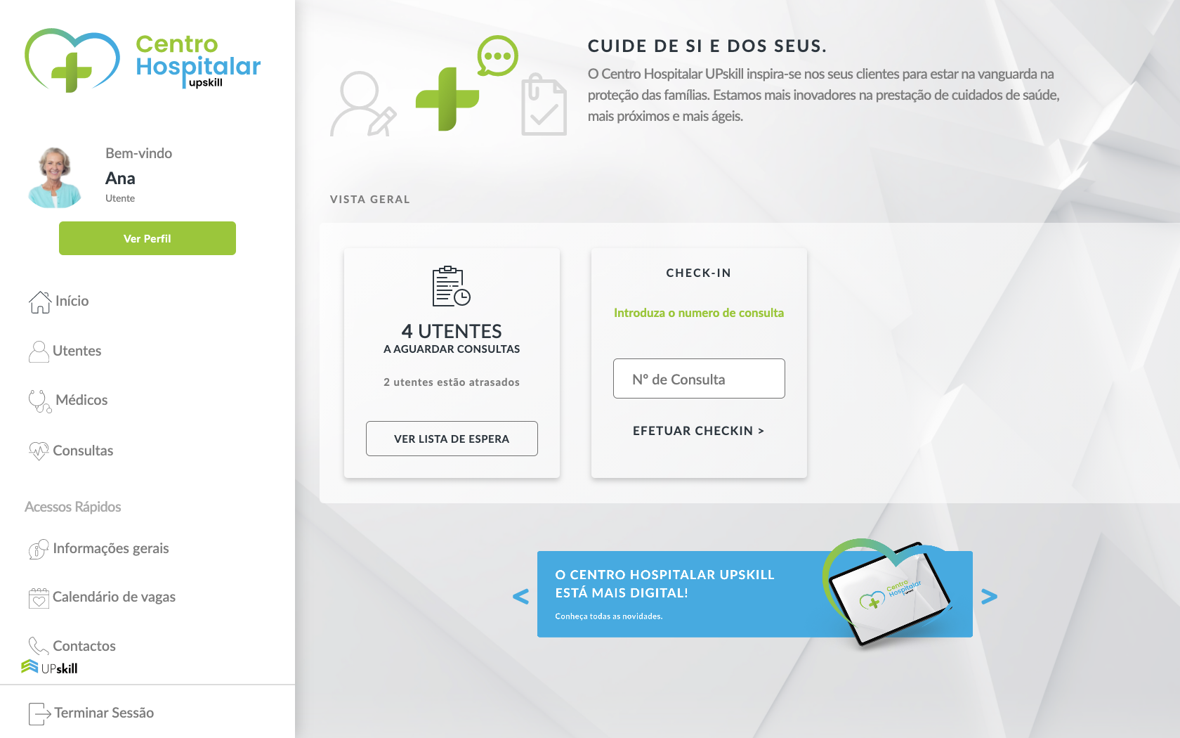
Recepcionista

Slide 9
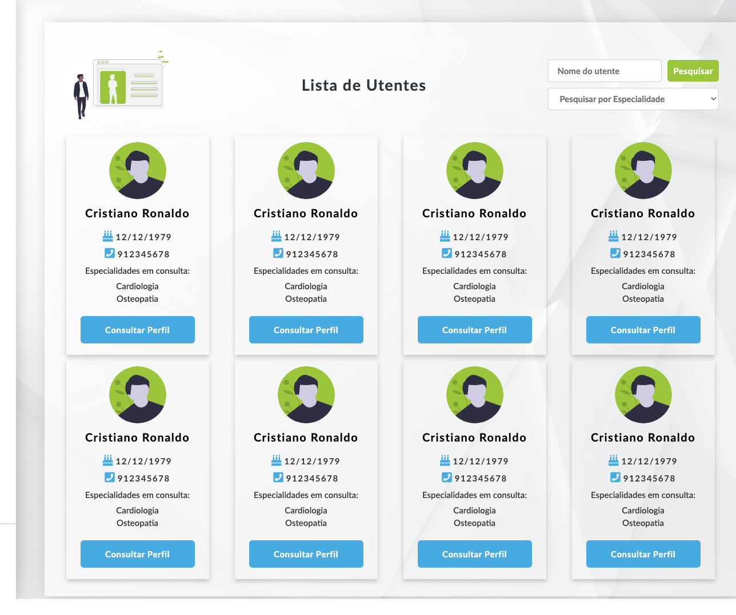
Botão adicionar novo Utente
Recepcionista

Slide 10
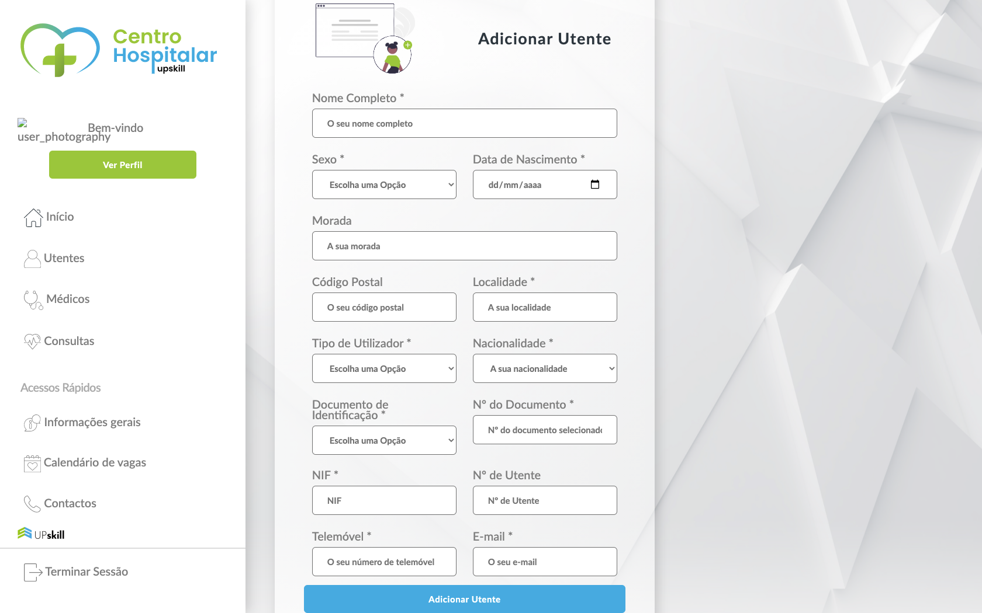

Slide 11
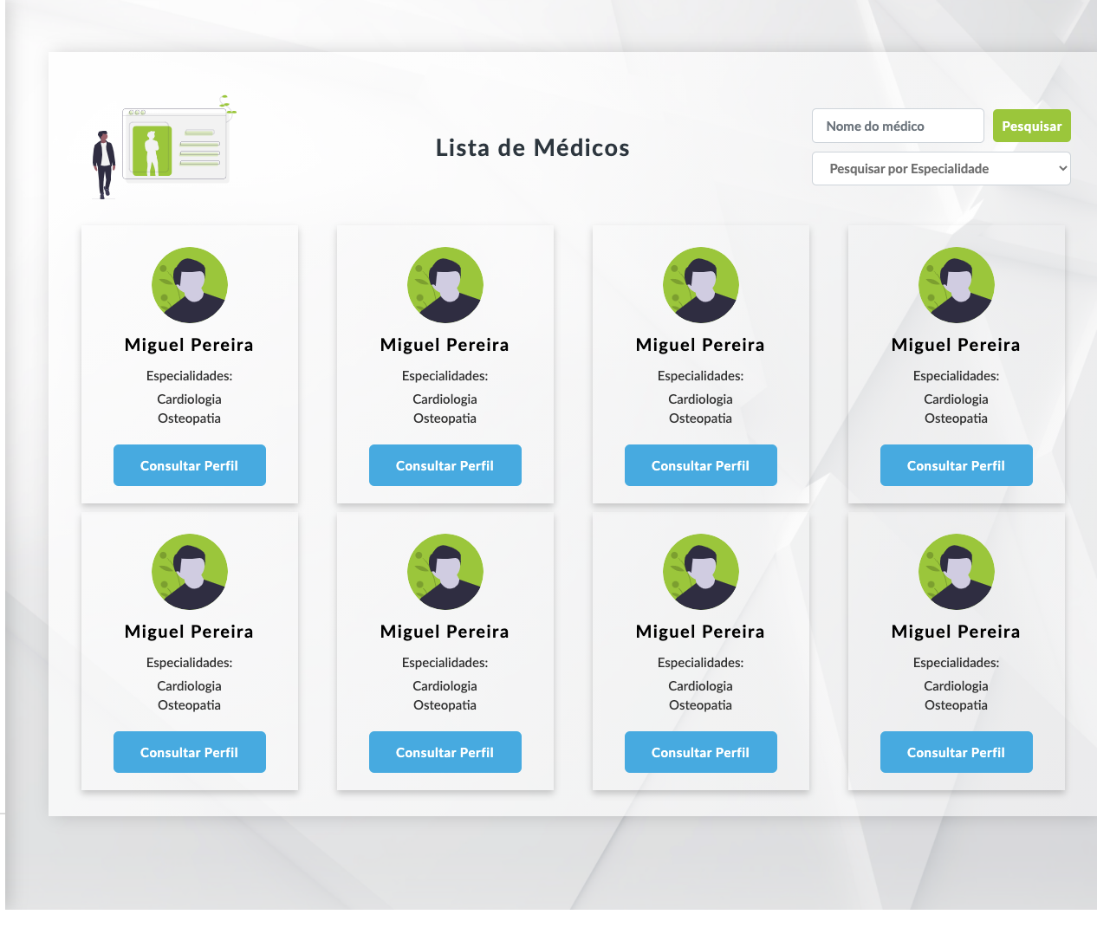
Botão adicionar novo Médico/especialidade
Recepcionista

Slide 12
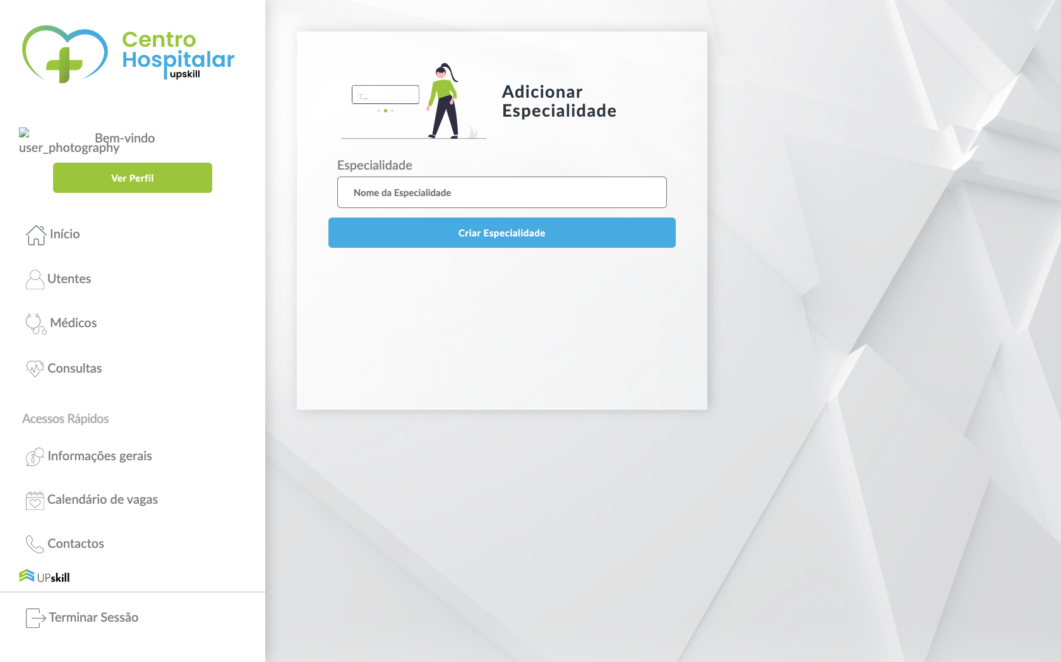

Slide 13
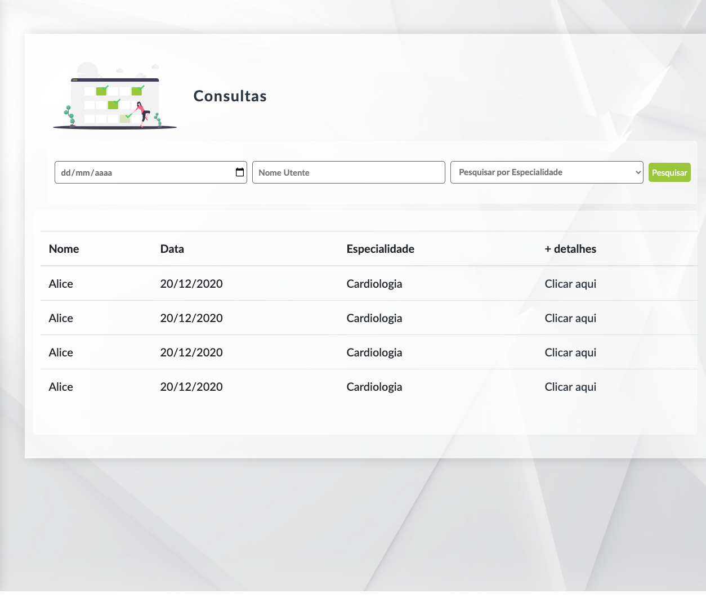
Todas as consultas existentes no sistema
Recepcionista

Slide 14
UTILIZADOR: Funcionário (Médico)

Slide 15
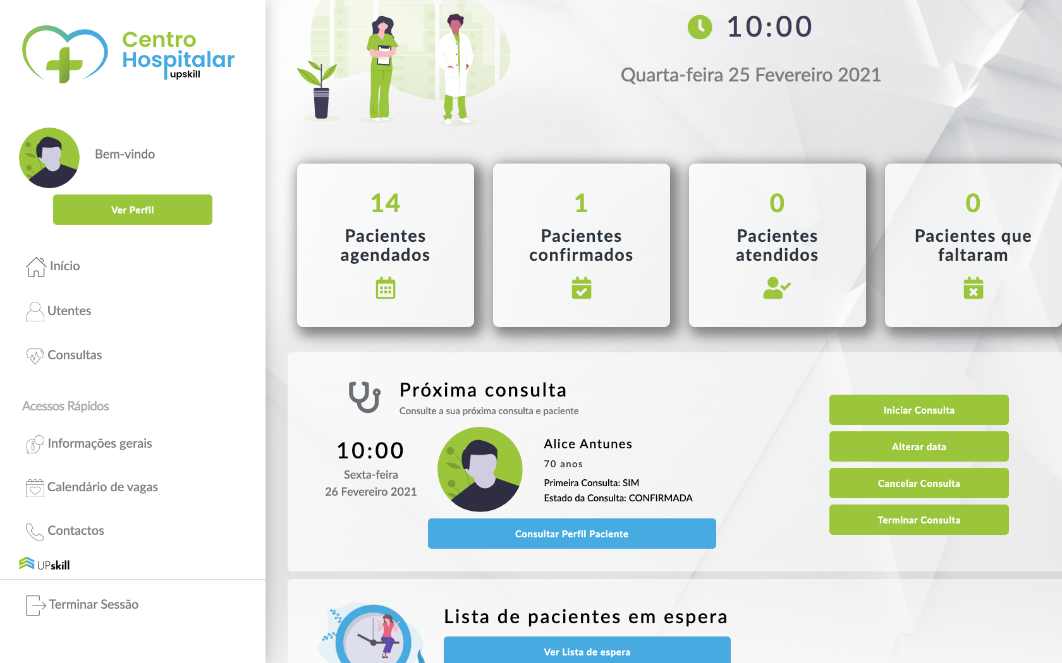
Botão apenas para alterar data?

Slide 16
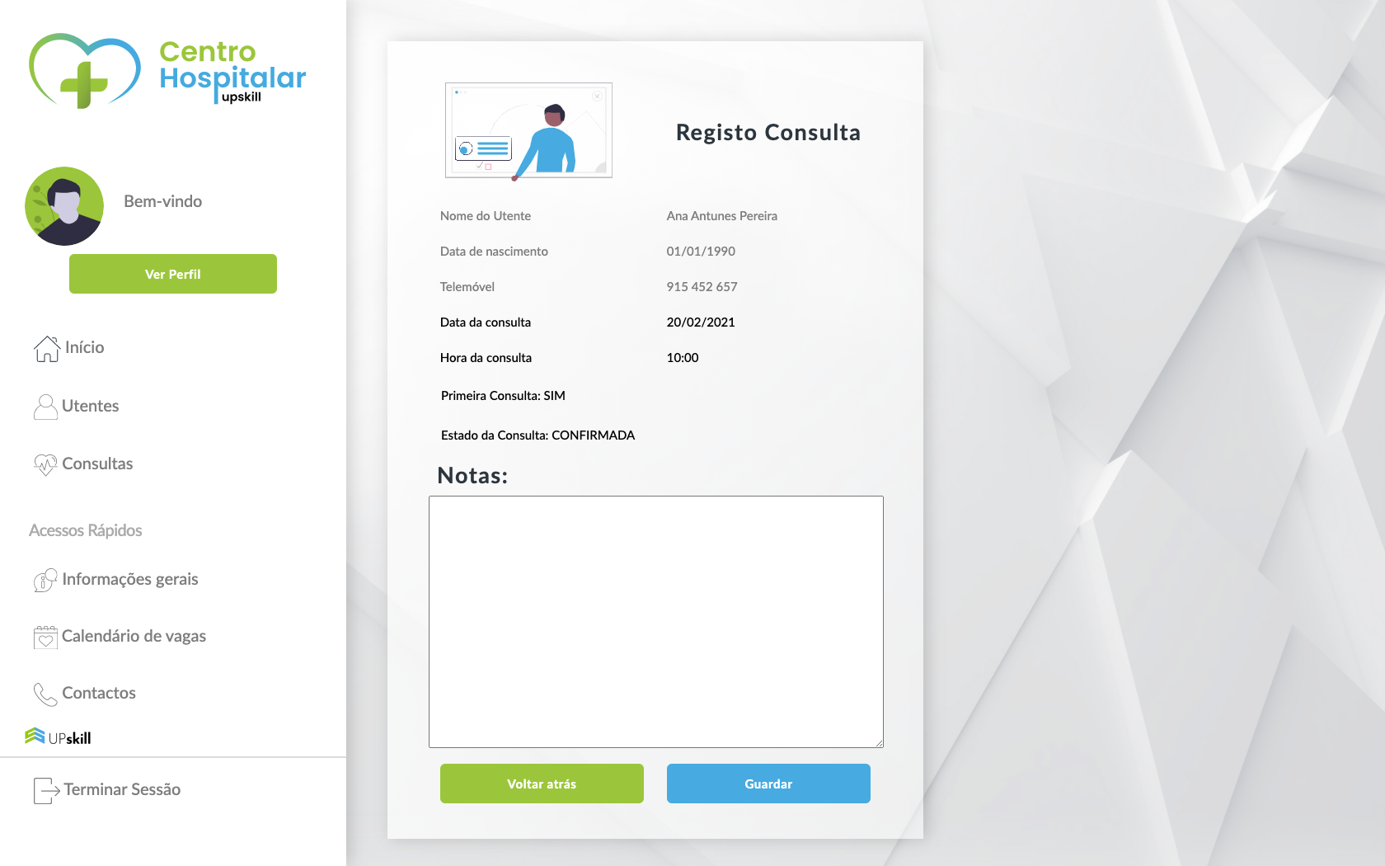

Slide 17
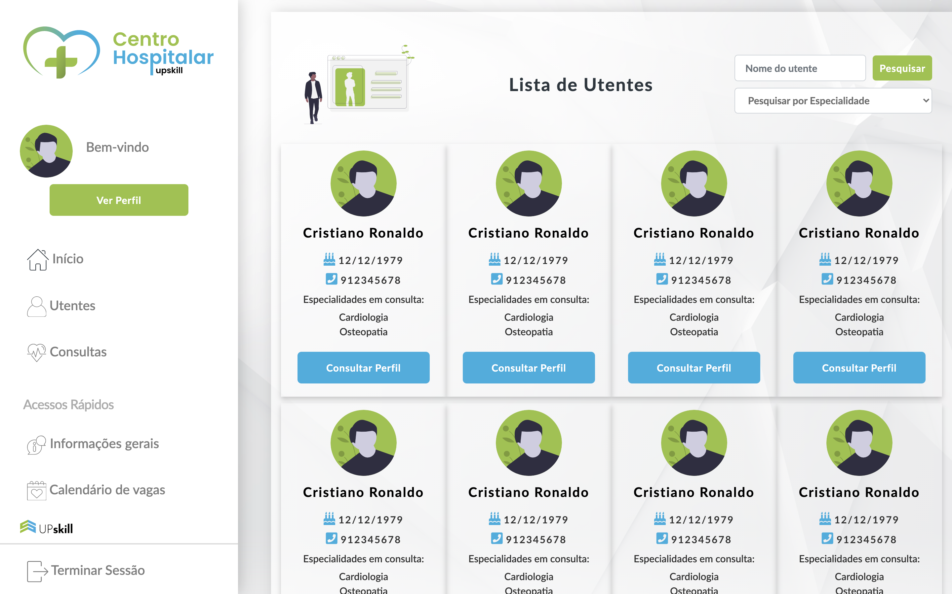
Lista de todos os utentes no Sistema? Ou apenas os do medico?

Slide 18
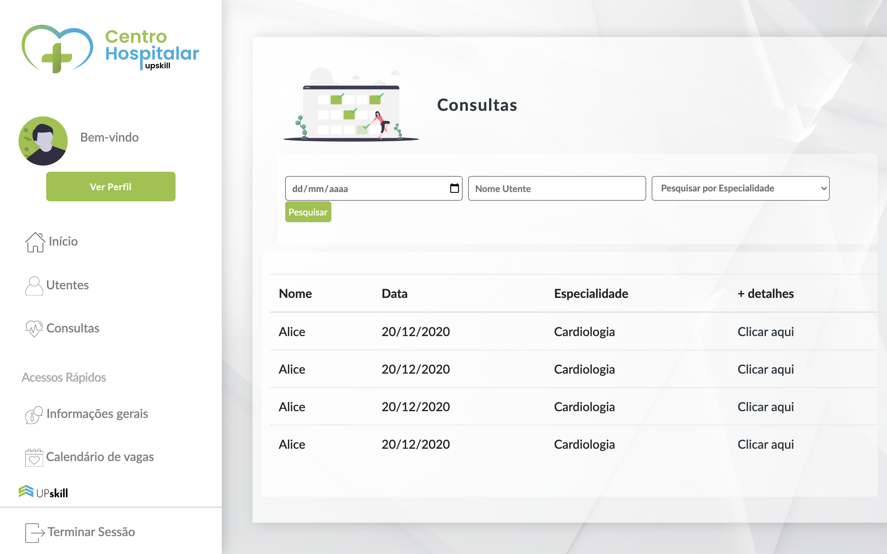
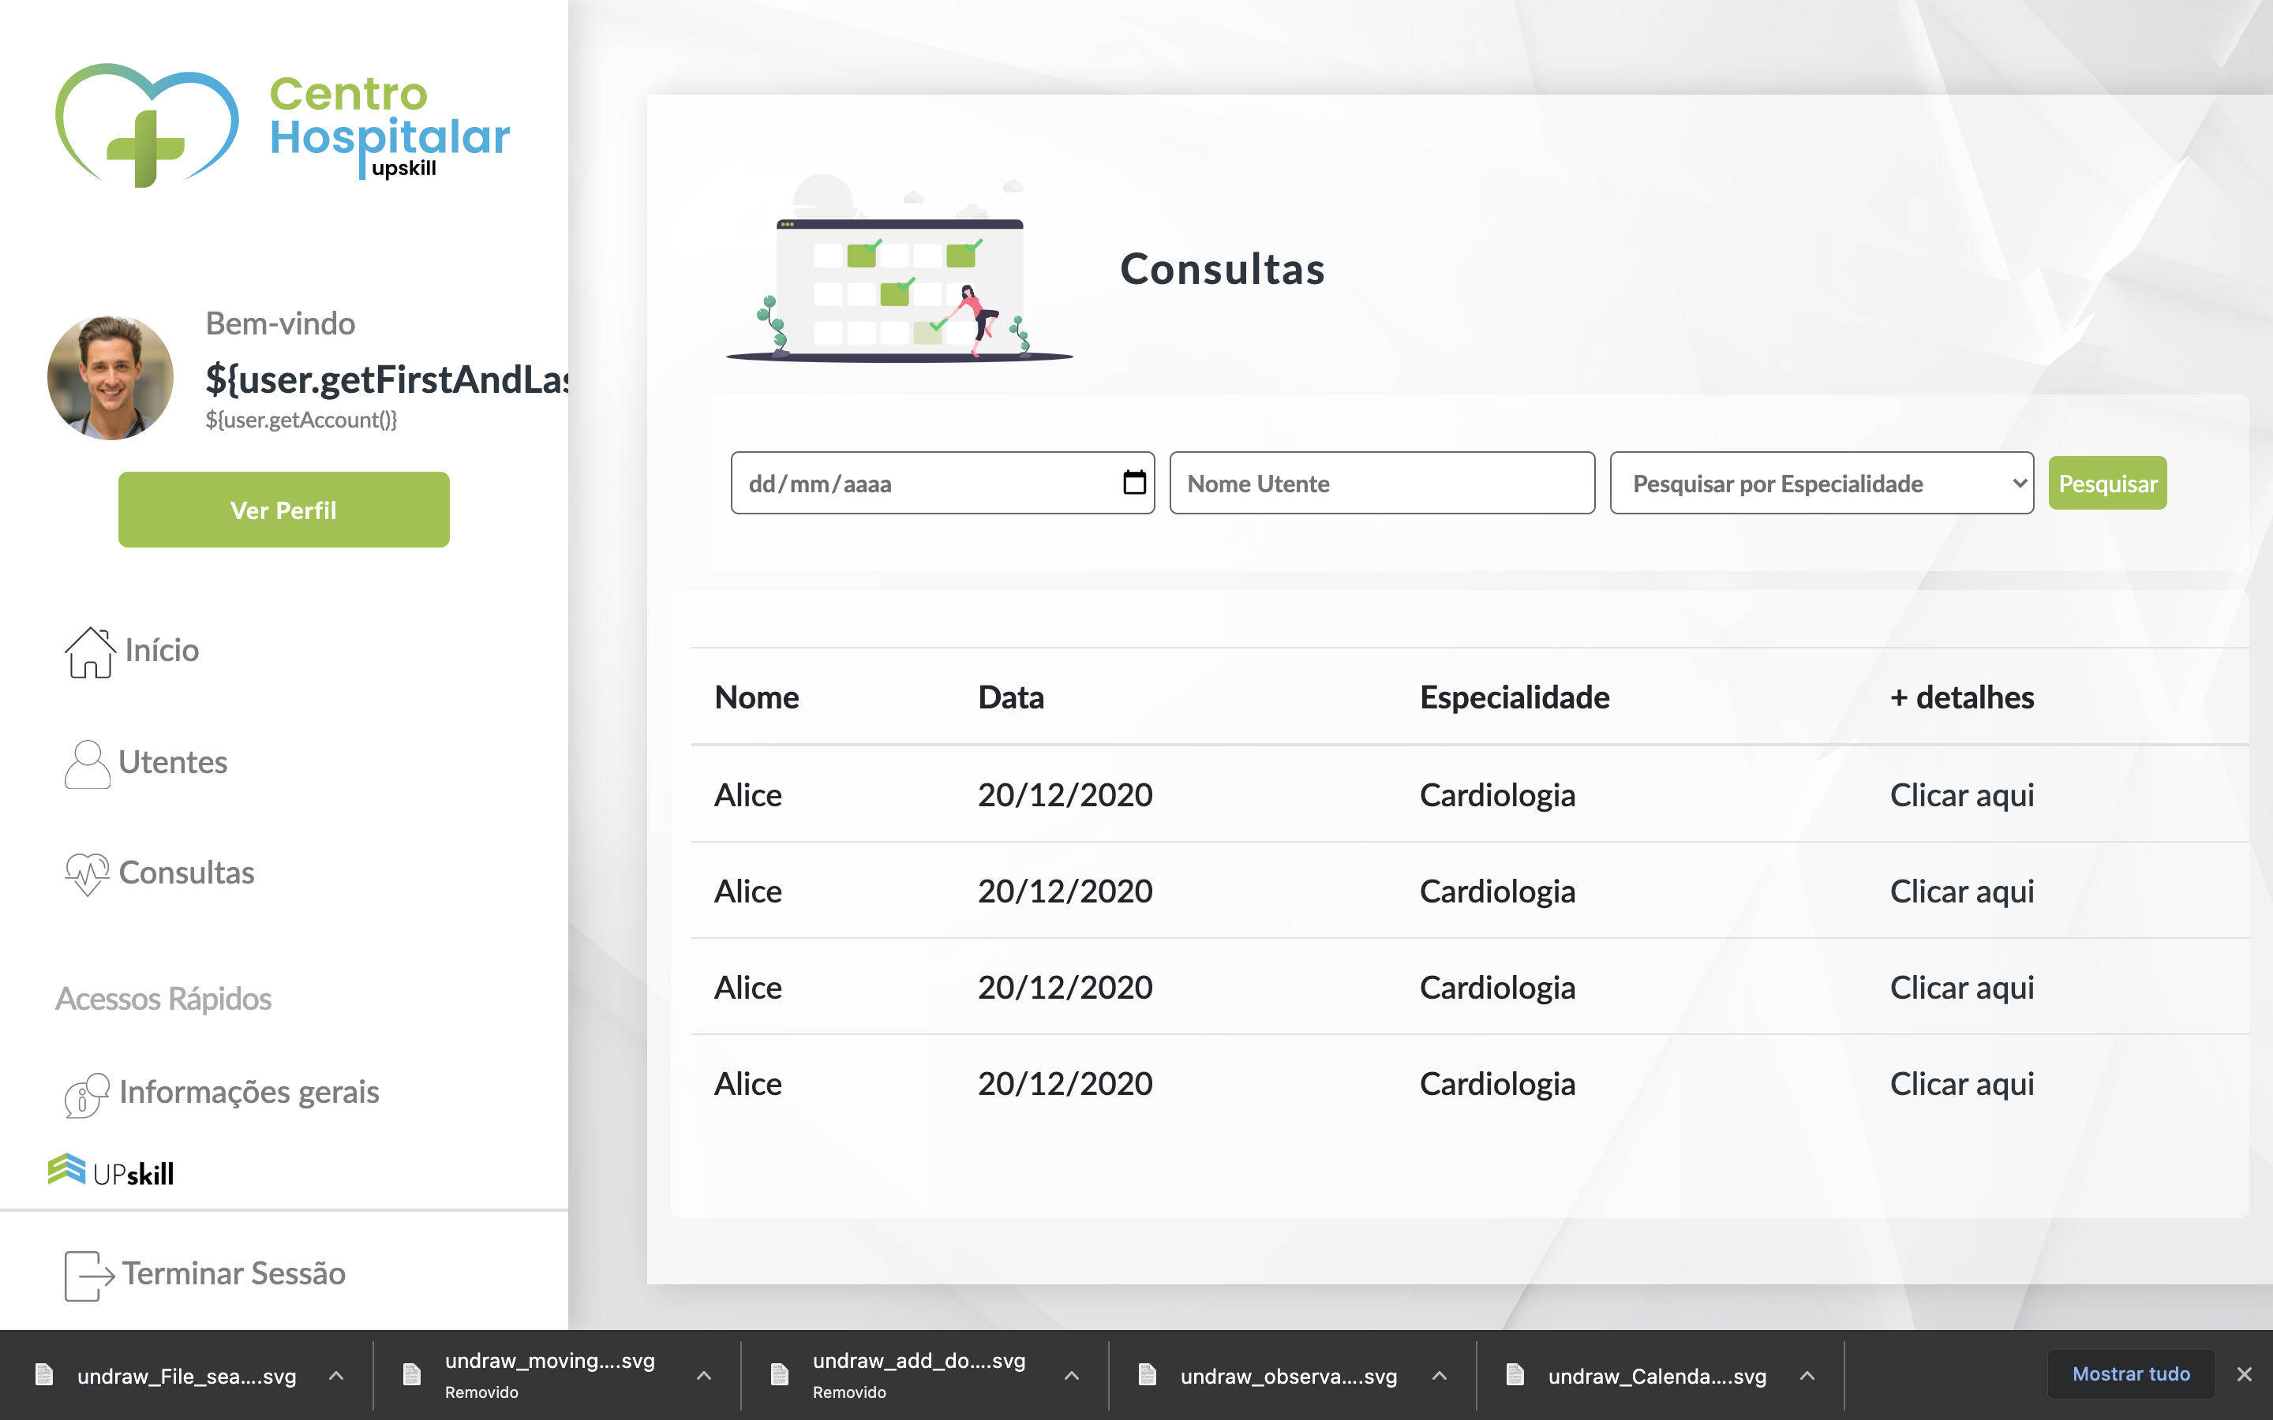
Lista de todos as consultas do medico. Passadas e futuras?
Todas as consultas existentes no Sistema do médico

Slide 19
UTILIZADOR: Utente

Slide 20
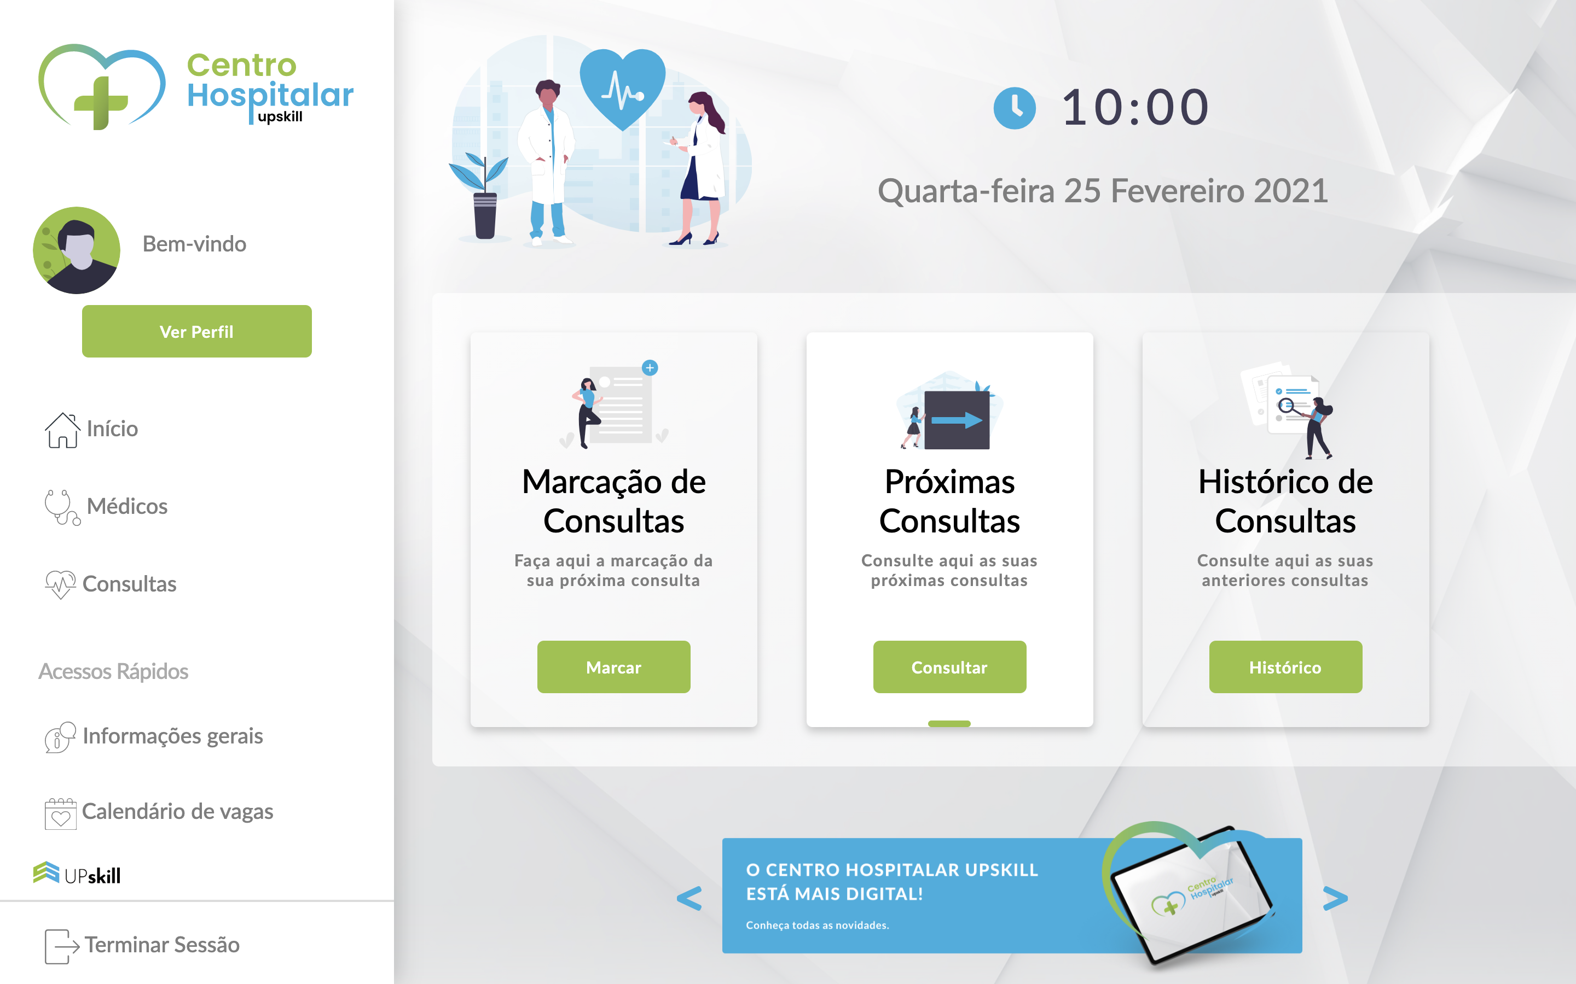
5

Slide 21
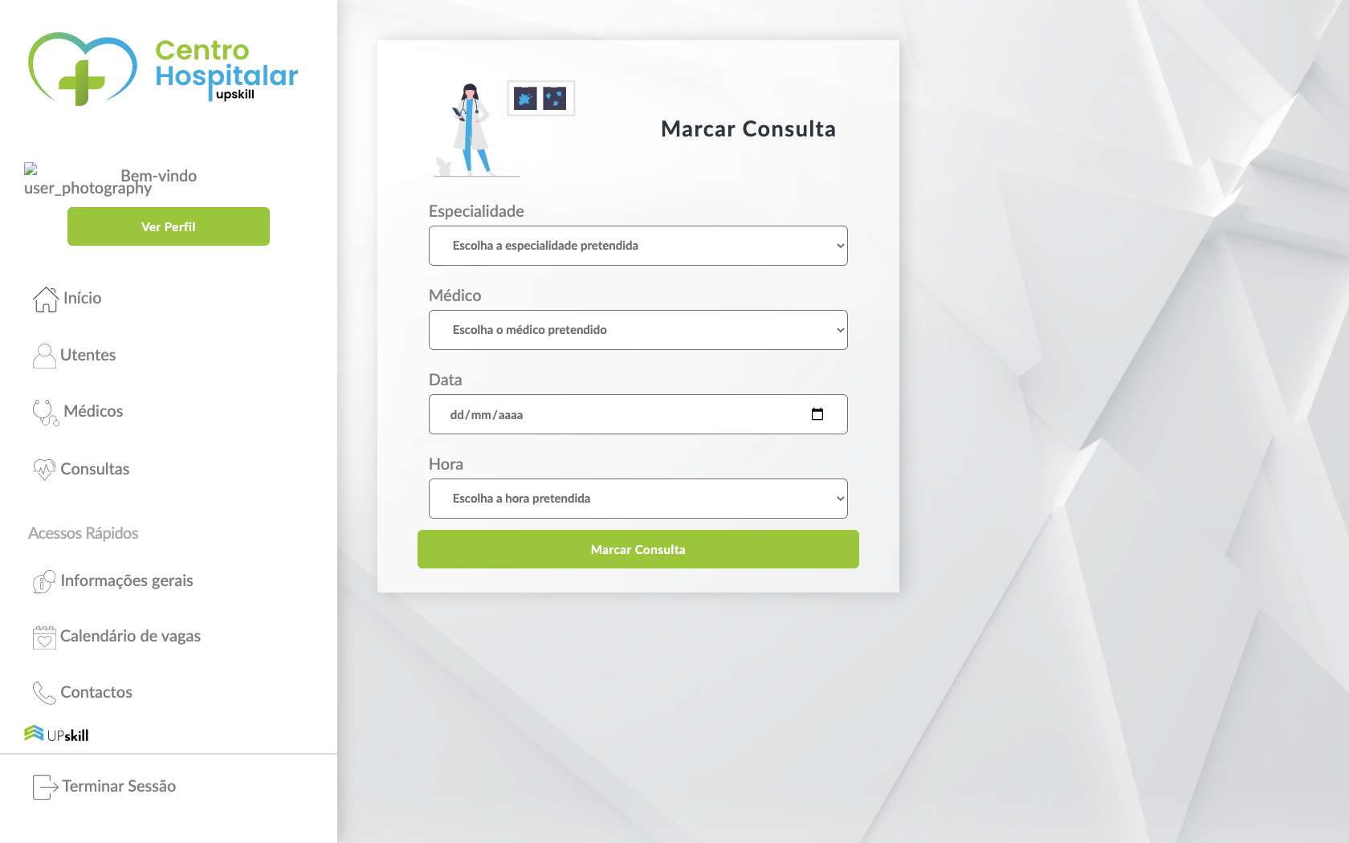
5

Slide 22
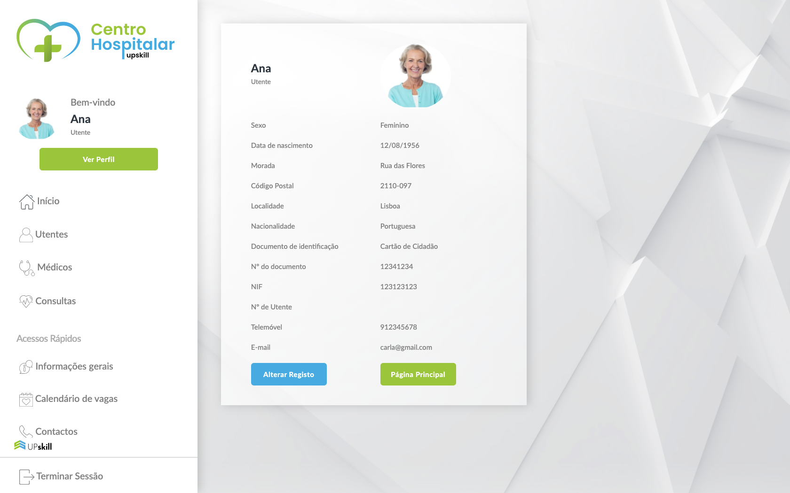
6

Slide 23
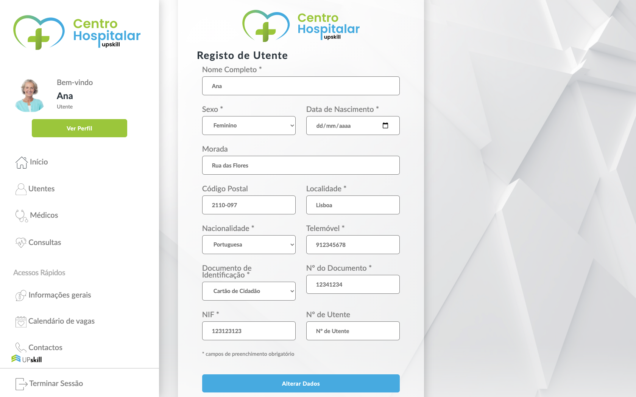
6
Dar para alterar fotografia

Slide 24
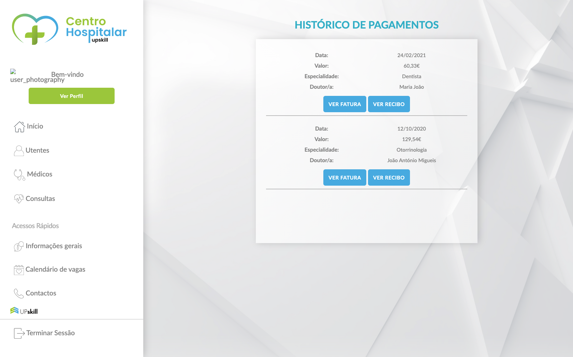

Slide 25
